Slide 1

Princípios para aprender a programar
Rodrigo de Barros Paes
rodrigo@ic.ufal.br

Slide 2
Introdução
Programação é uma forma de pensamento
Aprender os comandos não é aprender a programar
Da mesma forma que aprender sobre pincéis não é aprender a pintar

Slide 3
Introdução
As pessoas entendem o que elas vêem
Se um programador não pode ver o que um programa está fazendo, não pode entendê-lo

Slide 4
Introdução
Objetivos desta disciplina de programação
Encorajar e auxiliar no desenvolvimento de novas maneiras de pensamento
Auxiliar no entendimento da execução dos programas

Slide 5
Princípios
Vocabulário
Qual o significado do que você lê?
Entenda o fluxo
O que acontece quando … ?
Veja o estado
O que o computador está “pensando” ?
Crie de forma incremental
Comece pequeno, teste, aumente um pouco, teste …
Do contreto ao abstrato
Começaremos sempre do concreto e depois generalizaremos

Slide 6
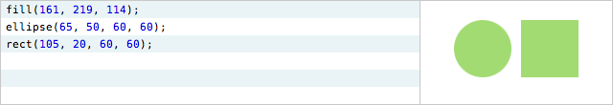
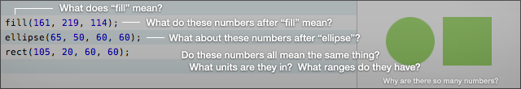
Vocabulário
Dúvidas?

Slide 7
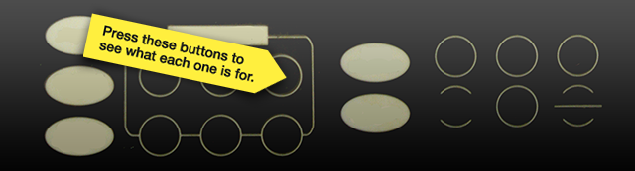
Vocabulário
Imagine se você compra um microondas
Vá apertandos os botões pra ver o que acontece
Pronto, agora você sabe cozinhar ☺

Slide 8
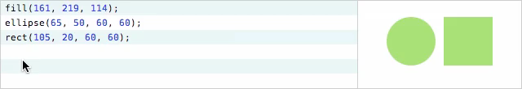
Vocabulário
Aprender a cozinhar não é
“chutar” a funcionalidade dos botões
… É entender como os ingredientes podem ser combinados
Na sua cabeça, você deve entender os efeitos dos “ingredientes”

Slide 9
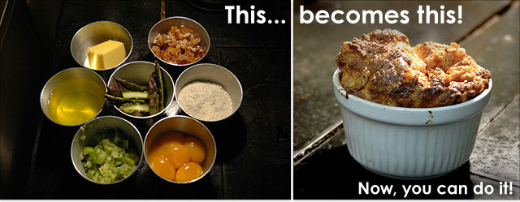
Entenda o fluxo
Imagine que você vai aprender a cozinhar um delicioso soufflé
Alguém lhe diz somente a lista de ingredientes e … voilá!!
Você entendeu como o soufflé foi feito? Você conseguiria fazer um?

Slide 10
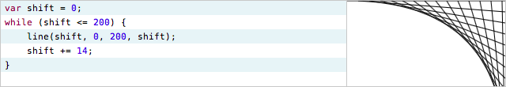
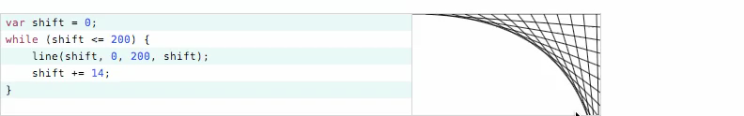
Entenda o fluxo
É preciso entender como os ingredientes foram combinados
É preciso saber os “passos”

Slide 11
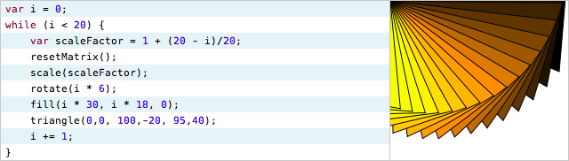
Veja o estado
O propósito de um código é manipular dados.
Logo, é preciso sempre “ver” como esses dados se comportam
Qual o valor de scaleFactor no início do loop? E ao final?
Como ele se altera? Aumento linear? Decréscimo linear?

Slide 12
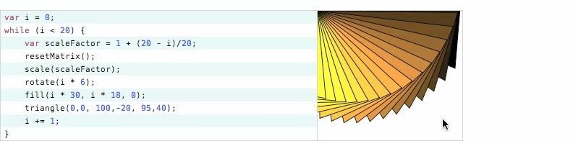
Veja o estado
Entenda como os estados são alterados a cada passo:

Slide 13

Veja o estado
Crie um modelo mental para cada passo

Slide 14
Crie de forma incremental
Faça algo pequeno
Teste
Aumente um pouco
Teste
Aumente mais um pouco
Teste
…

Slide 15
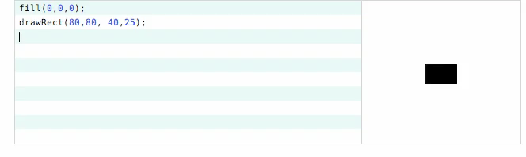
Crie de forma incremental
Quanto mais tarde você testar, mais possibilidades de faltas (bugs) existirão e mais difícil será detectá-las

Slide 16
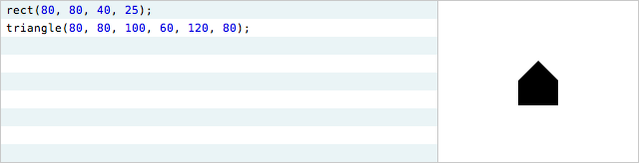
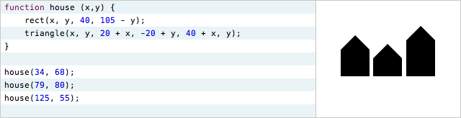
Do concreto ao abstrato
Um retângulo e um triângulo …
… uma casa
Generalizando para além do caso específico

Slide 17
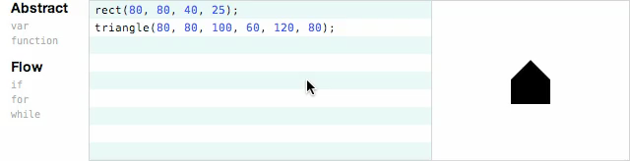
Do concreto ao abstrato
Comece constante … depois varie

Slide 18

Do concreto ao abstrato

Slide 19
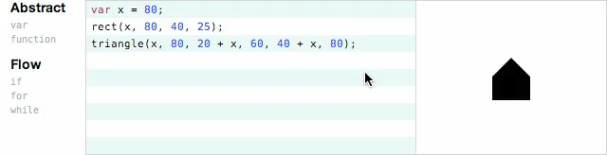
Do concreto ao abstrato
Comece com 1, depois faça muitos

Slide 20
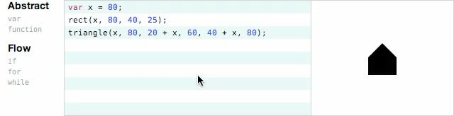
Do concreto ao abstrato
Do concreto ao abstrato

Slide 21
Resumo
Vimos princípios importantes
Vocabulário
Entenda o fluxo
Veja o estado
Crie de forma incremental
Do contreto ao abstrato

Slide 22
Resumo
Durante todo o curso, a cada novo conceito, procure sempre os princípios.
Certifique-se que você entendeu todos eles antes de prosseguir
Lembre-se
É importante aprender sobre cada tipo de pincél, mas isso não o torna um pintor
É preciso combiná-los, seguindo os princípios.

Slide 23
Como alguém se torna um grande músico?
É preciso entender a teoria e também o funcionamento do instrumento. Claro, que o talento também ajuda. Mas o sucesso só vem com muita prática/treino. O treino é a aplicação da teoria várias vezes, usando cada sessão como um aprendizado para se tornar cada vez melhor. Sendo assim, como você se torna um grande programador? Você precisa ler muito, aprender a teoria, as estruturas de dados, aprender com os seus erros, com os erros dos outros, mas acima de tudo, você precisa praticar muito. É preciso criar sessões de treino de programação.
Rodrigo de Barros Paes (Texto adaptado de http://codekata.pragprog.com/2007/01/code_kata_backg.html)

